Slide 1
Доклад «Воспитательные методы работы с обучающимися с легкой умственной отсталостью (интеллектуальными нарушениями) во внеурочной деятельности»
Выполнил: Карпова Н.П., воспитатель

Slide 2
Под внеурочной деятельностью обучающихся с умственной отсталостью по ФГОС понимается образовательная деятельность, направленная на достижение результатов освоения основной образовательной программы и осуществляемая в формах, отличных от классно-урочной.
Внеурочная деятельность объединяет все, кроме учебной, виды деятельности обучающихся, в которых возможно и целесообразно решение задач их воспитания и социализации.

Slide 3
Школа после уроков — это мир творчества, проявление и раскрытие каждым ребенком своих интересов, своих увлечений, своего «я». Важно заинтересовать ребенка занятиями, чтобы школа стала для него вторым домом, что дает возможность превратить внеурочную деятельность в полноценное пространство воспитания и образования.

Slide 4
Общие принципы и правила коррекционной работы:
1. Индивидуальный подход к каждому ученику. 2. Предотвращение наступления утомления, используя для этого разнообразные средства (физкультминутки, просмотр презентаций, разговор на отведенные темы, прослушивание музыки и т.д.) 3. Использование методов, активизирующих познавательную деятельность обучающихся, развивающих их устную и письменную речь и формирующих необходимые навыки. 4. Проявление педагогического такта (общаться с ребенком на позитивных нотах, быть сдержанным, вежливым, доброжелательным).

Slide 5
Термин «метод» происходит от греческого слова «metodos», что означает путь, способ продвижения к истине, к ожидаемому результату.

Slide 6
Наиболее распространенной классификацией при обучении и воспитании детей с умственной отсталостью (интеллектуальными нарушениями) является классификация по источнику знаний. В ней выделяется три группы методов:
Словесные:
- изложение педагогом материала
- беседа
- работа с литературой
Наглядные методы:
- наблюдения
-иллюстрация
- демонстрация
- Использование технических средств обучения
Практические методы:
- упражнения
-самостоятельные виды деятельности

Slide 7
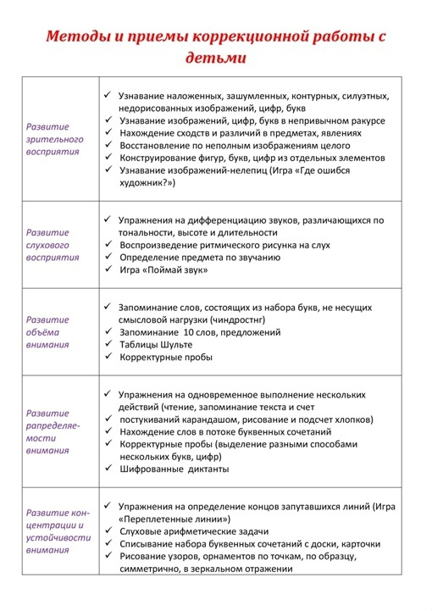

Slide 8
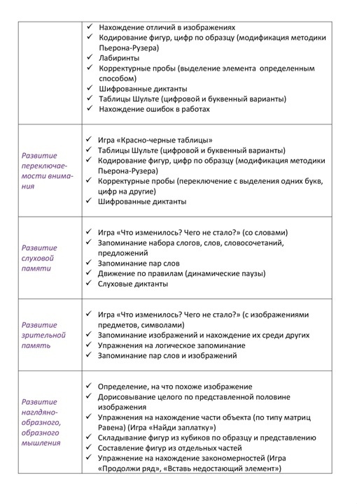
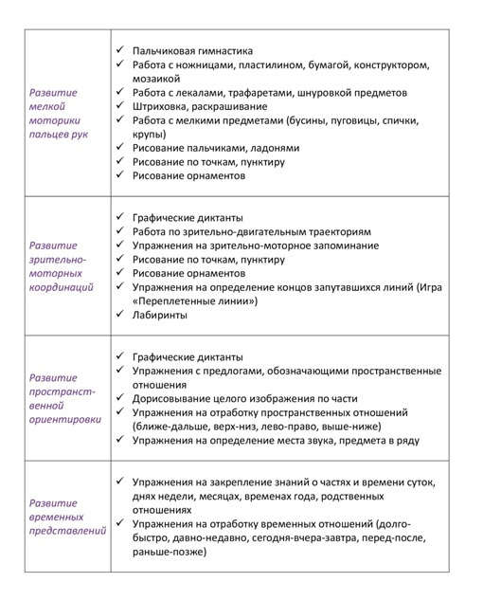

Slide 9
В своей практике так же использую метод стимулирования и мотивации деятельности, а именно создание ситуаций успеха.

Slide 10
В специальной (коррекционной) школе для обучающихся с умственной отсталостью (интеллектуальными нарушениями) часто используются дидактические игры, адаптированные для данной категории обучающихся. Дидактические игры применяются для закрепления и повторения имеющегося навыка. Они сочетаются с рассказом, беседой, объяснением воспитателя, наблюдениями, упражнениями. Использование игр позволяет заинтересовать обучающихся, вызвать положительные эмоции, что повышает эффективность воспитательной работы.

Slide 11
Игры оказывают положительное корригирующее влияние на развитие обучающихся при соблюдении ряда условий:
они должны быть доступны по сюжету и движениям, представлять интерес для учащихся, подготавливать их к дальнейшей работе;
их следует тесно связывать с темой занятия, подбирать с учетом психофизических и возрастных особенностей школьников;
детей нужно подготовить к игре – объяснить ее правила, сюжетную линию, конечную цель;
педагог должен руководить игрой, дифференцированно помогать обучающимся, при необходимости вместе с ними исполнять игровые действия;
все типы игр требуют хорошего оснащения.

Slide 12
Поиск и использование активных форм, методов и приёмов воспитательной работы во внеурочной деятельности является одним из необходимых средств повышения эффективности работы воспитателя.

Slide 13
Спасибо за внимание!

